Slide 1
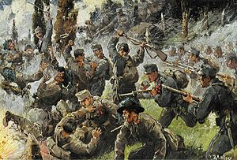
SOŠKA FRONTA
Miha Vizler 9.a

Slide 2
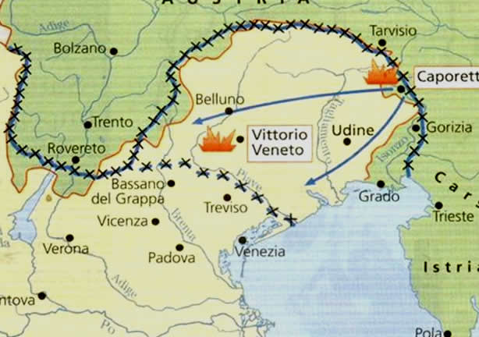
Fronta je bila del bojišča - od Rombona do Tržaškega zaliva
Fronta = prizorišče največjega spopada na gorskem območju
največji spopad na Slovenskem

Slide 3
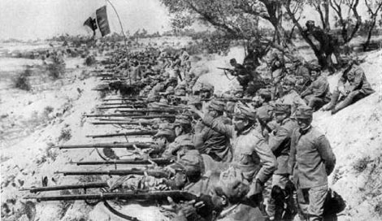
ZAČETKI SPOPADOV
26.4.1915 Ital. podpisala Londonski sporazum
It. ne želi vstopiti v 1. sv. v. na stran centralnih sil
Na koncu vstopi na stran Fra., VB, Rus. ( hoteli so zavzeti slo. ozem.)
23.5.1915- Italija napove vojno AO
AO je svoje vojake umaknila z meje z Italijo
Spopadi so deljeni na 12 bitk

Slide 4
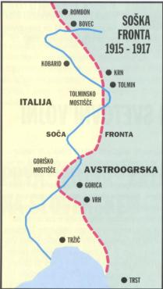
(zvečer) 23.5.1915- prvi boj ob Soči
AO vojska se je brez boja umaknila na črto Rombon - Bovec - Tolmin - Sabotin - Gorica - Devin
Italijani so prodirali počasi in previdno

Slide 5
POTEK SOŠKE FRONTE
potekala v Julijskih Alpah, v dolini reke Soče
Bila bojišče med kraljevino Italijo (antanta) in AO (centralne sile)
Na strani AO so se bojevali :
  Nemci,
  Madžari,
  Slovenci,
  Srbi,
  Bošnjaki,…

Slide 6
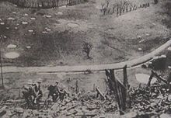
12. soška bitka – ČUDEŽ PRI KOBARIDU
spopad med AO in nem. vojsko na eni strani ter ital. vojsko na drugi strani
Italijani niso dosegli tako velikega uspeha kot želeli + veliko žrtev
AO močno ranjena → protiofenziva + Nemci
AO + Nem – ne izdajo datuma napada
Bojni plini
Cilji ofenzive: prebitje fronte pri Tolminu in Bovcu in prodor vsaj do črte Humin - Čedad

Slide 7
SOŠKA FRONTA
Splošni podatki
Soška fronta je trajala:
  23.6.1915 – 27.10.1917
1 760 000 vojakov je umrlo v Soški fronti
Dolžina bojišča: 90 km
Prizorišče: Julijske Alpe, Soška dolina
Rezultat: AO zmaga
Udeleženci: Italija, AO in Nemško cesarstvo

Slide 8
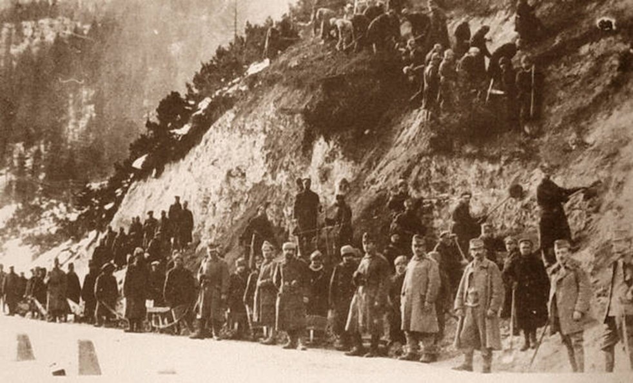
Cesta na Vršič
leta 1915 Italija napovedala vojno AO, AO se odloči narediti gorsko cesto; težave z oskrbovanjem So. zaledja
Pomanjkanje delovne sile
Pripeljali 10 000 ruskih ujetnikov
Delali pod težkimi pogoji (v mrazu)
veliko bolezni, okužb
8.3.1915 – največja gorska nesreča → plaz pokopal 300 rus. uje., 7 AO stražarjev

Slide 9
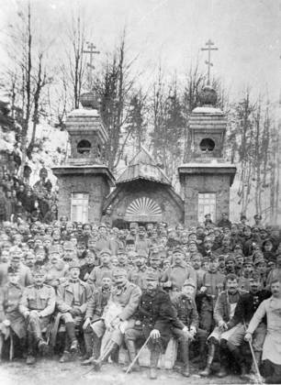
žrtev med 8000 in 10000 ljudi (rus. ujet.) → zaradi mraza/ nesreč
preživeli rus. ujet. postavili rus. kap.

Slide 10

HVALA ZA VAŠO POZORNOST !!!

Slide 11
VIRI IN LITERATURA:
http://web.sc-celje.si/tomi/seminarske2011/SoskaFronta/zan_malgaj/soska_fronta_splosno.htm
https://sl.wikipedia.org/wiki/So%C5%A1ka_fronta
Razpotnik, Miranda. Raziskujem preteklost 9: Učbenik za zgodovino v 9. razredu osnovne šole. Ljubljana: Rokus Klett, 2015. (str. 11-14)
http://www.delo.si/novice/slovenija/krvava-zgodovina-vrsiske-ceste.html

